Slide 1

RECURSOS HUMANOS | NIVEL 4° MEDIO
MÓDULO 2
MÓDULO 2
CÁLCULO DE REMUNERACIÓN, FINIQUITOS Y OBLIGACIONES LABORALES
  En estos documentos se utilizarán de manera inclusiva términos como: el estudiante, el docente, el compañero u otras palabras equivalentes y sus respectivos plurales, es decir, con ellas, se hace referencia tanto a hombres como a mujeres.

Slide 2

MÓDULO 2 | CÁLCULO DE REMUNERACIÓN, FINIQUITOS Y OBLIGACIONES LABORALES
ACTIVIDAD 13
LAS COTIZACIONES PREVISIONALES
Y DESCUENTOS VARIOS

Slide 3





OBJETIVO DE APRENDIZAJE
APRENDIZAJE ESPERADO
CRITERIOS DE EVALUACIÓN
OA 2
Calcular remuneraciones y finiquitos, obligaciones tributarias y previsionales del o las trabajadoras de una empresa, de acuerdo a lo estipulado en los contratos de trabajo.
OA Genérico
B - C - F - H
3. Determina el monto de obligaciones previsionales, tributarias y descuentos varios, retenidos al trabajador para ser entregados a las instituciones respectivas.
3.2 Calcula el total de las cotizaciones previsionales a pagar a cada institución conforme a los montos establecidos por ley y a las instrucciones de jefatura.

Slide 4

RECORDEMOS
¿QUÉ APRENDIMOS LA ACTIVIDAD ANTERIOR?
APORTE PATRONAL
1
Identificamos ¿Qué es Aporte Patronal?
2
Reconocimos los costos que conforman el Aporte patronal
3
Aplicamos la forma de cálculo de cada
aporte del empleador

Slide 5

ACTIVIDAD DE CONOCIMIENTOS PREVIOS
Para revisar los aprendizajes trabajados en actividad anterior, te invitamos a realizar la Actividad 13 de Conocimientos Previos.
¡Muy bien!
Te invitamos a profundizar revisando
la siguiente presentación

Slide 6
ACTIVIDAD DE CONOCIMIENTOS PREVIOS
Descripción de la actividad:
La siguiente actividad te permitirá recordar y reforzar los conceptos revisados en la actividad anterior. En esta oportunidad se trata de identificar y calcular los descuentos convencionales y aplicar los topes que establece la normativa vigente.
Instrucciones
Realiza la actividad de Conocimientos Previos de forma individual.
Indicar en forma breve para qué están destinados los aportes patronales que se encuentran en el cuadro adjunto y cuáles son las variables remunerativas que lo conforman para su cálculo.
Concluido el tiempo de la actividad, tú y tus compañeros revisarán sus respuestas con ayuda del docente quien retroalimentará en plenario la actividad.
Aporte SIS
Aporte Mutualidad.
Aporte Seg. Cesantía
Aporte Trabajo Pesado

Slide 7
SOLUCIÓN DE ACTIVIDAD DE CONOCIMIENTOS PREVIOS
Seguro ante Accidentes del Trabajo y Enfermedades Profesionales
Seguro que cubre los accidentes y enfermedades profesionales por consecuencia del trabajo, con tasa base de 0.95% y tasa adicional que corresponda a la tasa de accidentabilidad y actividad económica que realice el empleador, calculada sobre el total imponible, respetando el tope imponible de los indicadores previsionales de cada mes.
Seguro de Invalidez y Sobrevivencia
Debido a que los trabajadores en general enfrentan el riesgo de invalidez o fallecimiento, las Administradoras están obligadas a contratar en conjunto un seguro para sus afiliados, denominado Seguro de Invalidez y Sobrevivencia, el que es financiado por los empleadores durante la vida laboral activa de los afiliados con una fracción de la cotización adicional o comisión que cobran las Administradoras. El seguro es adjudicado mediante licitación pública, efectuado por las AFP en conjunto.
Se calcula sobre el total imponible, respetando el tope imponible de los indicadores previsionales de cada mes.

Slide 8
SOLUCIÓN DE ACTIVIDAD DE CONOCIMIENTOS PREVIOS
Seguro de Cesantía
Es una protección económica en caso de desempleo, a la que tenemos derecho todos los trabajadores regidos por el Código del Trabajo, afiliandose automáticamente, si el contrato laboral comenzó a partir del 2 de octubre de 2002. Esta afiliación es obligatoria y debe ser comunicada por el empleador a AFC Chile. Si el contrato es previo a esa fecha, se puede afiliar voluntariamente, para lo cual se debe concurrir a una sucursal de la AFC o hacerlo directamente en su lugar de trabajo o en www.afc.cl
Se calcula sobre el total imponible, respetando el tope imponible AFC de los indicadores previsionales de cada mes.
Cotizaciones Previsionales Obligatorias
Es un aporte en dinero que el empleador entera en las AFP a favor del trabajador por ejecutar trabajos pesados y trabajos menos pesado, calificado por Comisión Ergonómica Nacional (CEN), y de igual forma el trabajador también aporta en los mismos porcentajes, a objeto que el trabajador pueda jubilarse anticipadamente.
Se calcula sobre el total imponible, respetando el tope imponible de los indicadores previsionales de cada mes.

Slide 9

MOTIVACIÓN
ANTES DE COMENZAR
En esta actividad podrás reconocer las obligaciones de los empleadores de retener de las liquidaciones de sueldos los descuentos previsionales, impuesto único, como también los descuentos varios o convencionales acordados entre empleador y trabajador.
Como también podrás aplicar los conocimientos que has adquirido en las actividades anteriores y podremos realizar la liquidación de sueldo de
los trabajadores.

Slide 10

13
MENÚ DE LA ACTIVIDAD
LAS COTIZACIONES PREVISIONALES Y DESCUENTOS VARIOS
Al término de la actividad estarás en condiciones de:
1
Aplicar Descuentos Previsionales retenidos de la Liquidación de Sueldos.
Comprender el Impuesto retenido de la Liquidación de Sueldos.
Aplicar Descuentos convencionales retenidos de la Liquidación de Sueldos.
Conocer el pago por parte del empleador lo retenido de las liquidaciones de sueldos.
2
3
4

Slide 11
¿QUÉ DESCUENTOS SE APLICAN A LOS TRABAJADORES?
La empresa puede deducir de las remuneraciones los siguientes conceptos:
Descuentos legales o Previsionales
Impuesto único
Descuentos vivienda, estudios.
Descuentos otra naturaleza

Slide 12
¿CUÁLES SON LOS DESCUENTOS QUE EL EMPLEADOR ESTÁ
OBLIGADO A DESCONTAR DE LAS LIQUIDACIONES DE SUELDOS?
Descuentos legales o Previsionales
AFP-SALUD (Isapre-Fonasa- Seg. Cesantía-APV)
Impuesto único
Impuesto único
Descuentos vivienda, estudios.
Descuentos vivienda, estudios.
Descuentos otra naturaleza
Descuentos otra naturaleza (Crédito CCAF- Retenciones Judiciales-Instituciones con convenio)

Slide 13
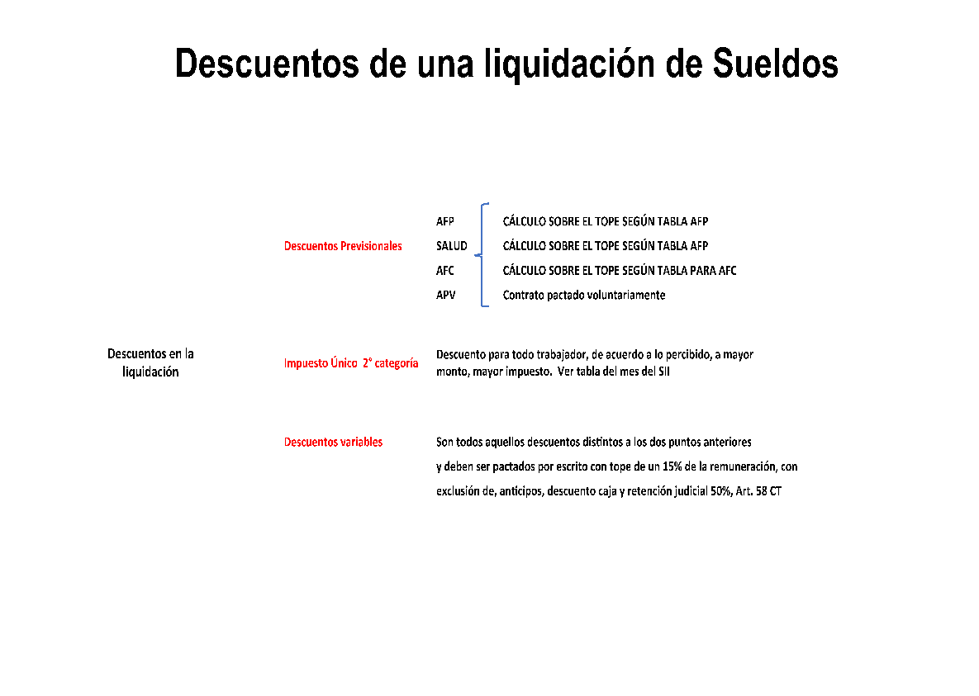
¿CUÁLES SON LOS DESCUENTOS QUE EL EMPLEADOR ESTÁ
OBLIGADO A DESCONTAR DE LAS LIQUIDACIONES DE SUELDOS?
Descuentos Previsionales
Descuentos en
la liquidación
Impuesto Único 2° categoría
Descuentos variables

Slide 14
DESCUENTOS LEGALES
La empresa está “obligada” a deducir de las remuneraciones de los trabajadores los siguientes conceptos:
Impuestos
Cotizaciones de seguridad social
Cuotas sindicales
Obligaciones con instituciones de previsión o gobierno
Obligaciones de carácter judicial

Slide 15
COTIZACIONES DE SEGURIDAD SOCIAL
Se entiende por cotizaciones de seguridad social, a un conjunto de leyes, políticas, procedimientos que protegen a los trabajadores en su vejez, salud, accidentes laborales, entre otros factores.
A este conjunto de protecciones se les denomina el Sistema Previsional.
Actualmente, el sistema previsional Chileno se compone de los siguiente conceptos:
* AFP
* Seguro de invalidez y sobrevivencia
* Sistema Previsional de Salud
* Seguro de Cesantía

Slide 16
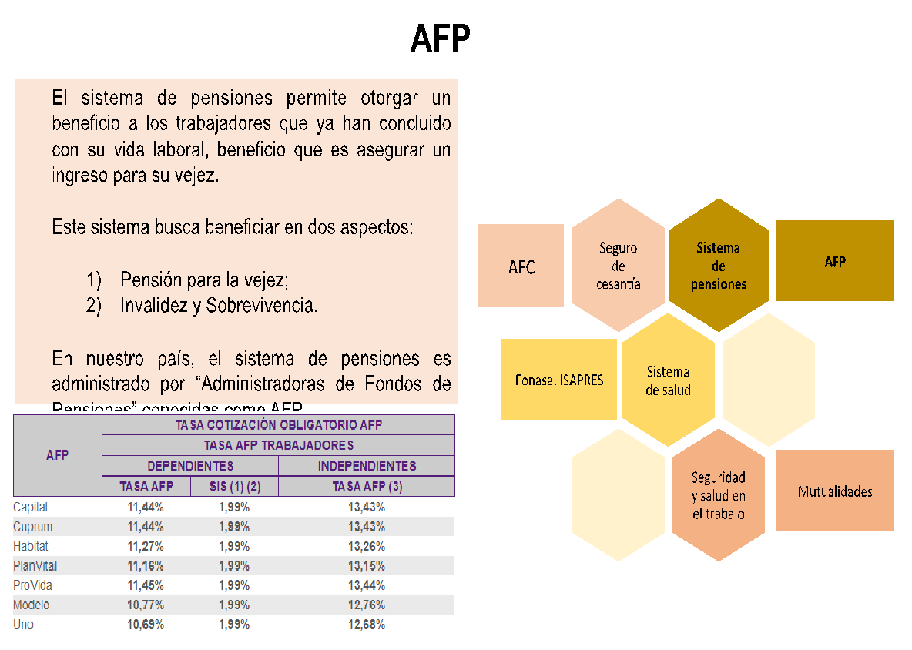
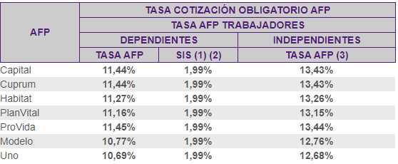
AFP
El sistema de pensiones permite otorgar un beneficio a los trabajadores que ya han concluido con su vida laboral, beneficio que es asegurar un ingreso para su vejez.
Este sistema busca beneficiar en dos aspectos:
  Pensión para la vejez;
  Invalidez y Sobrevivencia.
En nuestro país, el sistema de pensiones es administrado por “Administradoras de Fondos de Pensiones” conocidas como AFP.

Slide 17

SEGURO DE INVALIDEZ Y SOBREVIVENCIA
Todo trabajador está expuesto a un accidente que pueda provocar su invalidez o muerte. A raíz de esto, las AFP deben contratar un seguro que proteja a los trabajadores durante su vida laboral.
El seguro será financiado por los empleadores, para lo cual,
deben pagar a la AFP respectiva, una comisión del 1,99% de
la remuneración del trabajador.

Slide 18
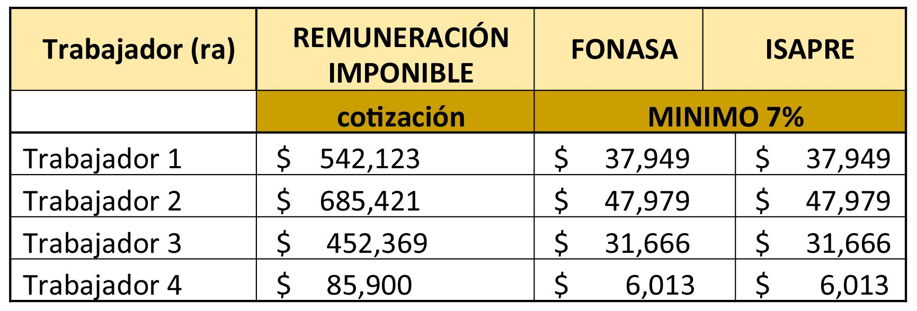
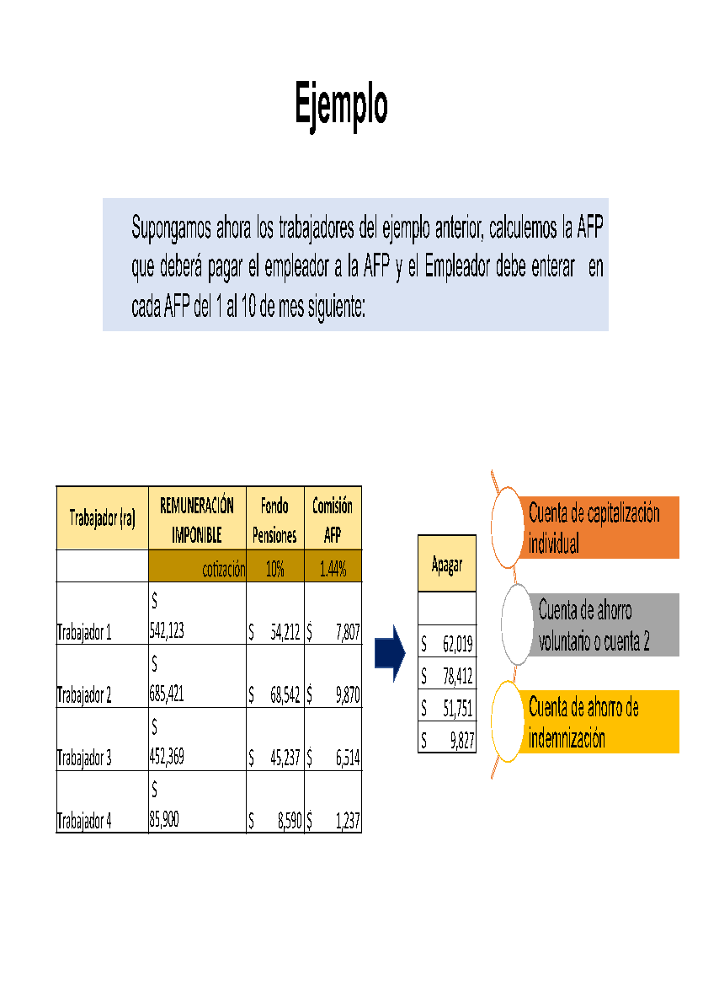
EJEMPLO
Supongamos ahora los trabajadores del ejemplo anterior, calculemos la AFP que deberá pagar el empleador a la AFP y el Empleador debe enterar en cada AFP del 1 al 10 de mes siguiente:
Cuenta de capitalización individual
Cuenta de ahorro
voluntario o cuenta 2
Cuenta de ahorro de indemnización

Slide 19

SISTEMA PREVISIONAL DE SALUD
Actualmente el sistema previsional de salud en Chile otorga derechos a los trabajadores dependientes o independientes frente a contingencias de salud.
Por contingencia de salud, entenderemos aquellas que se producen por:
  Enfermedad
  Embarazo

Slide 20
SISTEMA PREVISIONAL DE SALUD
SALUD PÚBLICA FONASA
SALUD PRIVADA ISAPRE
Este sistema de salud opera a través del Fondo Nacional de Salud. Funciona a través de un esquema de reparto que se financia con los recursos de los trabajadores y del estado.
Se compone de Instituciones de salud Previsional (ISAPRES) y por proveedores de origen privado de salud.
A diferencia de FONASA, las ISAPRES operan con un sistema de seguro de salud basado en Contratos o Planes de salud, donde los beneficios se relacionan directamente con el Plan.

Slide 21
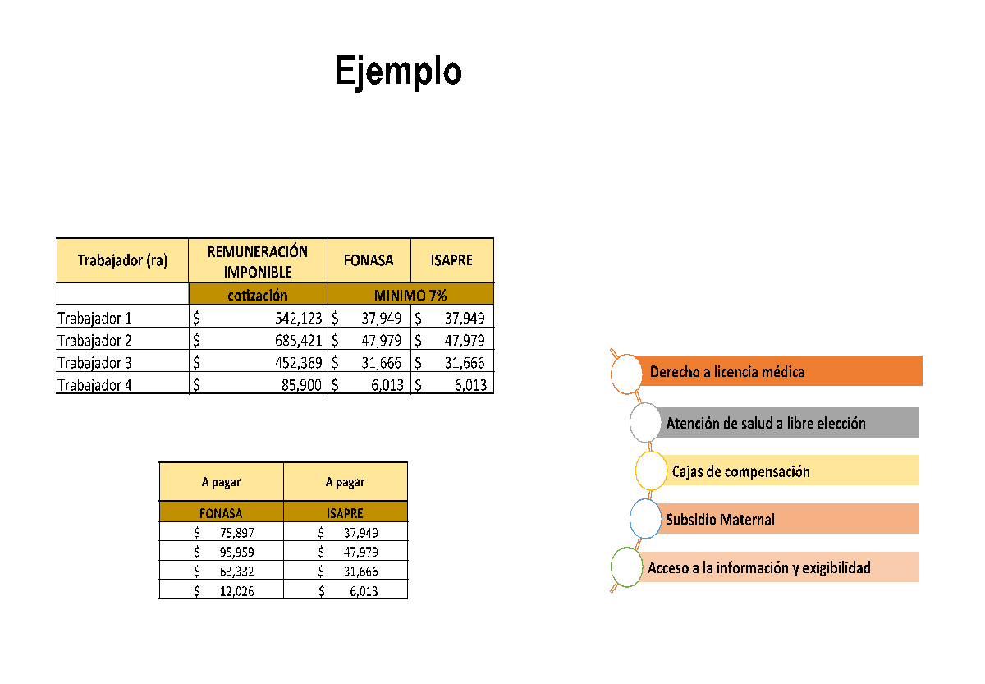

EJEMPLO
Supongamos ahora los trabajadores del ejemplo anterior, calculemos la cotización de salud que deberá pagar el empleador a Fonasa o Isapre y debe enterar en cada organismo entre el 1 al 10 de mes siguiente:
¿Cómo se benefician los trabajadores con el sistema de salud?

Slide 22

SEGURO DE CESANTÍA
Todo trabajador está expuesto a una desvinculación por cualquier causal de término. Es un seguro a cargo de la Administradora de Fondos de Cesantía (AFC), que protege a todos los trabajadores con contrato indefinido, a plazo fijo, o por obra o servicios; esto siempre y cuando sean regidos por el Código del Trabajo que hayan perdido su fuente laboral.

Slide 23
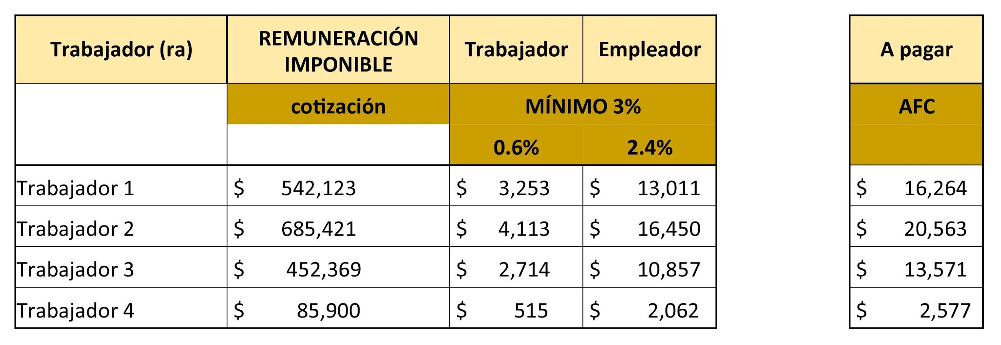
EJEMPLO
Supongamos ahora los trabajadores del ejemplo anterior, calculemos el seguro de cesantía para aquellos trabajadores con contrato indefinido que deberá pagar el empleador a la AFP y el Empleador debe enterar en cada AFC del 1 al 10 de mes siguiente:

Slide 24


PAUSAS REFLEXIVAS
Algunas preguntas de los temas que vamos trabajando. . .
¿Crees que es importante la seguridad social en Chile? y ¿estos descuentos aplicados a los trabajadores debieran ser menores o mayores?

Slide 25



13
REVISEMOS
¿CUÁNTO APRENDIMOS?
LAS COTIZACIONES PREVISIONALES
Y DESCUENTOS VARIOS
Para revisar los temas trabajados a lo largo de la presentación, te invito a desarrollar la Actividad 13 Cuánto Aprendimos. Descarga el archivo y sigue las instrucciones.
¡Muy bien!, ahora vamos a practicar.

Slide 26

13
¡PRACTIQUEMOS!
ACTIVIDAD PRÁCTICA
LAS COTIZACIONES PREVISIONALES
Y DESCUENTOS VARIOS
Para realizar la siguiente actividad, utiliza el archivo Actividad Práctica 13, y sigue las instrucciones señaladas.
¡Éxito!
° Medio | Presentación

Slide 27






ANTES DE COMENZAR A TRABAJAR
TOMA LAS SIGUIENTES PRECAUCIONES
Cuida tus claves de acceso.
Resguarda la confidencialidad de la información.
Cuidado con los dispositivos externos, asegura la información instalando antivirus.
Se riguroso y ordenado con los antecedentes que manejas.
Realiza trabajo en equipo con respeto en tus opiniones,
escucha a los demás.

Slide 28


ANTES DE TERMINAR:
TICKET DE SALIDA
LAS COTIZACIONES PREVISIONALES Y DESCUENTOS VARIOS
¡No olvides contestar la Autoevaluación y entregar el
Ticket de Salida!
¡Hasta la próxima!

